Slide 1
水溶性海岛纤维在非织造领域的应用
Application of water-soluble island fibers in the field of nonwovens
宁波恒其德化纤科技有限公司

Slide 2
目录/CONTENT
一、水溶性海岛纤维
二、水溶性海岛纤维和传统海岛纤维的区别
三、水溶性海岛纤维在超纤皮革领域的应用
四、水溶性海岛纤维的发展前景

Slide 3
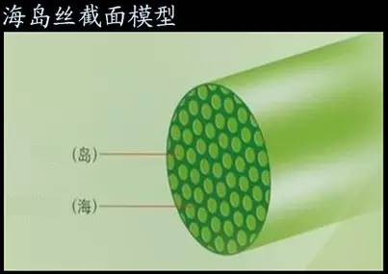
海岛纤维
Island fiber
海岛纤维是将一种聚合物分散于另一种聚合物中，在纤维截面中分散相呈“岛”状态，而母体则相当于“海”。
04
您的标题
01
ADD YOUR TITLE
您的标题
ADD YOUR TITLE
20世纪70年代初，日本发明了不定岛海岛纤维和定岛海岛纤维。
02
您的标题
ADD YOUR TITLE

Slide 4
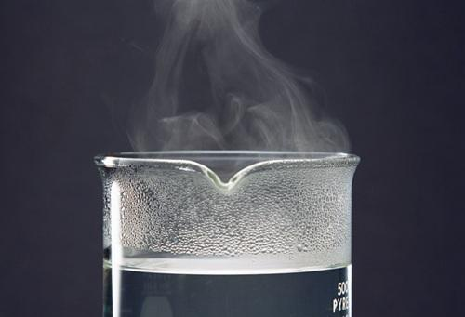
水减量海岛纤维
Water dissolution
水减量海岛纤维顾名思义就是可以用水减量的海岛纤维。水减量海岛纤维的海相
树脂是聚乙烯醇（PVA），由于PVA具有易溶于水的特性，因此，
水减量海岛纤维不需
要任何化学溶剂只需要热水就可以完成减量。

Slide 5
新型海岛纤维和传统的海岛纤维区别
The difference between water-soluble island fibers and traditional island fibers
水减量海岛纤维
Water dissolution
碱减量海岛纤维
NaOHdissolve
减量溶剂是水（H₂O），无毒无
腐蚀。
减量溶剂是氢氧化钠（NaOH）
溶液，强腐蚀。
苯减量海岛纤维
Toluene dissolution
减量溶剂是热甲苯（C₇H₈），剧
毒易燃易爆。

Slide 6
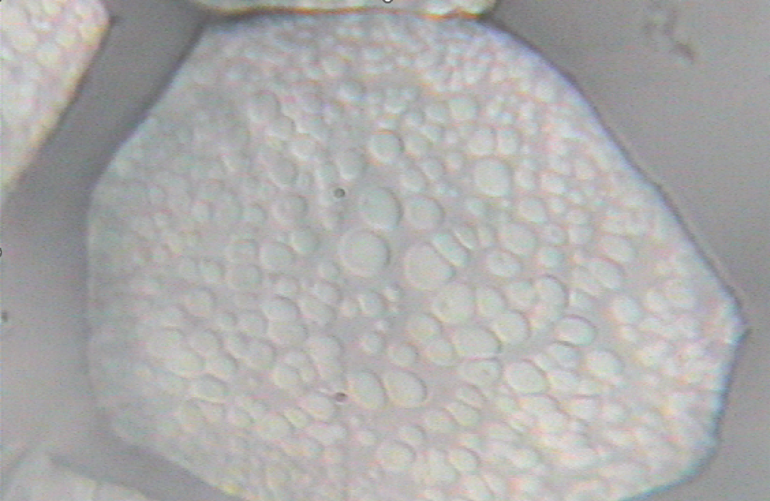
苯减量不定岛海岛纤维
Benzene reduction indefinite island fiber
1
岛相树脂在海相树脂中呈粗细不等。
2
限制了岛相的品种。
3
染色时很难着色。
4
减量溶剂有毒、易燃易爆。

Slide 7
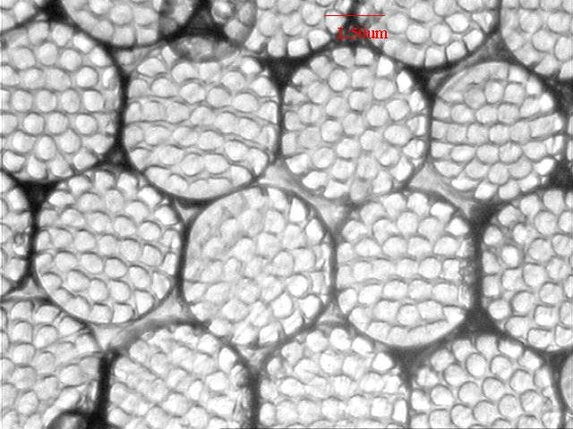
碱减量定岛海岛纤维
Alkali reducing island fiber
1
岛相树脂中呈粗细均匀， 分布均匀。
2
可以生产多种树脂岛相的品种。
岛的纤度在0.03-0.1dtex，染色牢度
好，色泽鲜艳。
3
溶出的对苯二甲酸被列入危险固废，需要运送到有处理资质的企业做有偿处理。
4

Slide 8
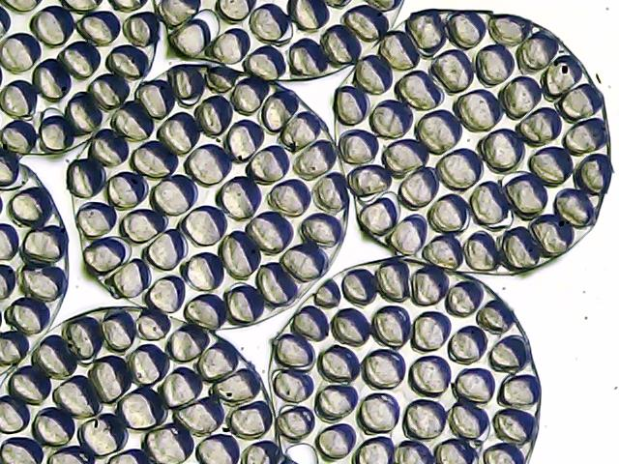
水减量定岛海岛纤维 Water reduction island fiber
具备苯减量和碱减量海岛纤维的优良特性，并覆盖了苯减量和碱减量海岛纤维的所有应用领域 。
1
2
解决了传统海岛纤减量溶剂对人体
伤害和环境污染问题。
扩宽了新的应用领域可以和多种聚
合物通过复合纺丝生产橘瓣纤维、夹心纤维、皮芯纤维。
3
4
溶出的PVA可以回收作为副产品销售，变废为宝。

Slide 9
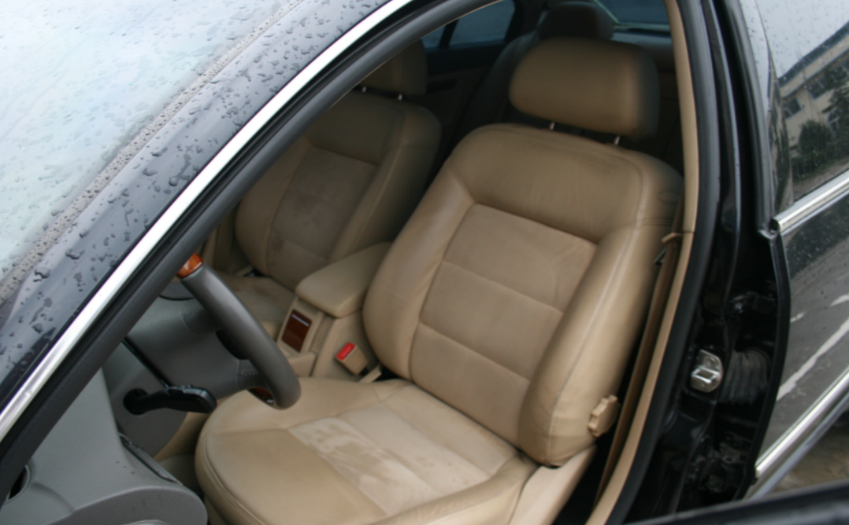
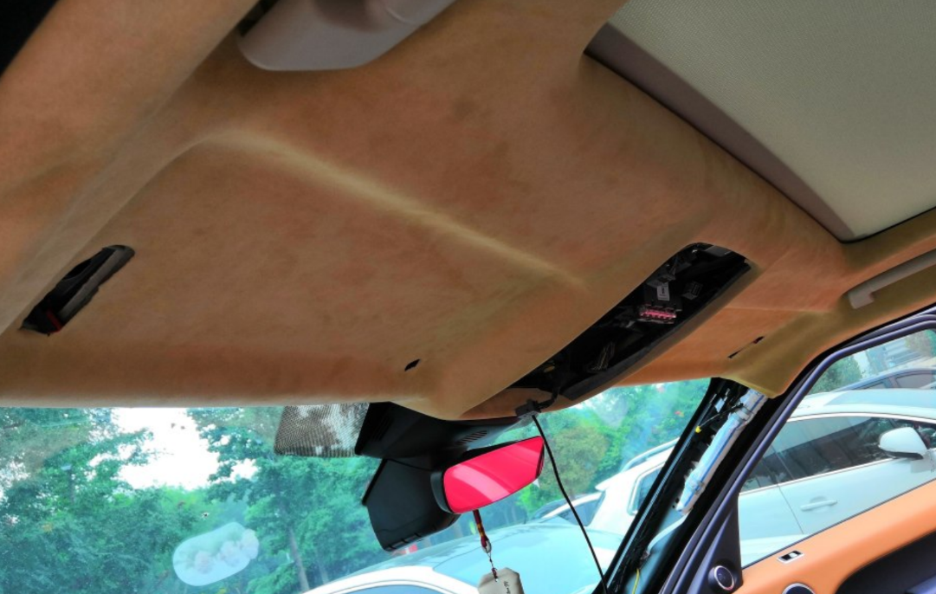
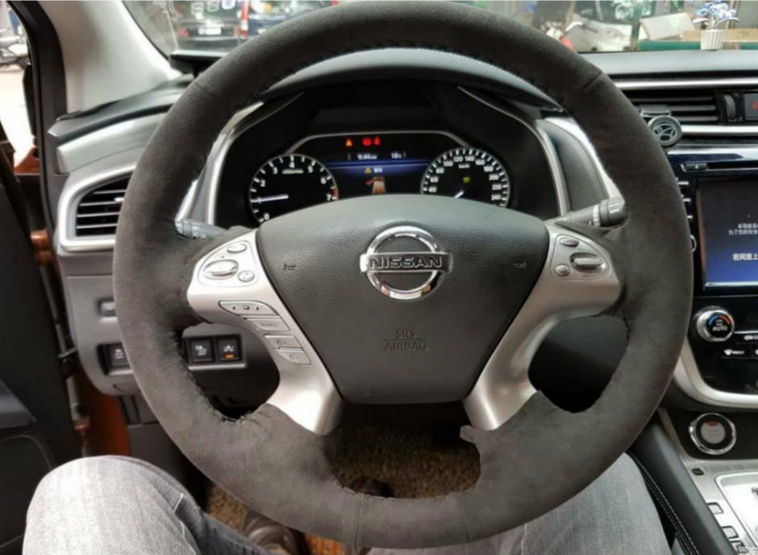
水溶性海岛纤维在汽车内饰领域的应用
Application of water-soluble island fibers in the field of nonwovens
座椅面料
车顶棚
仪表盘
方向盘

Slide 10
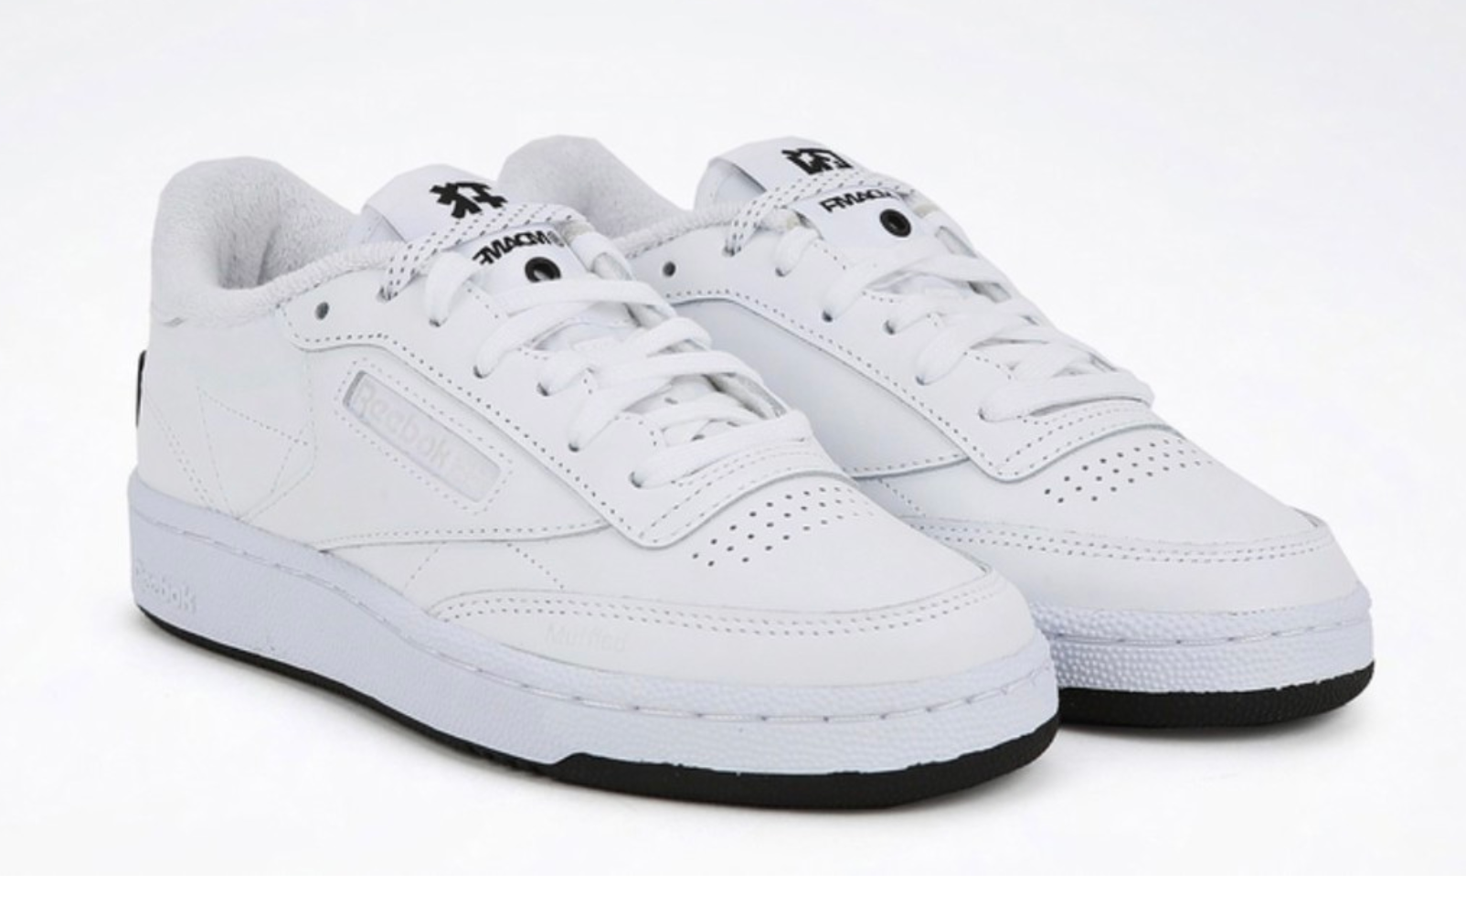
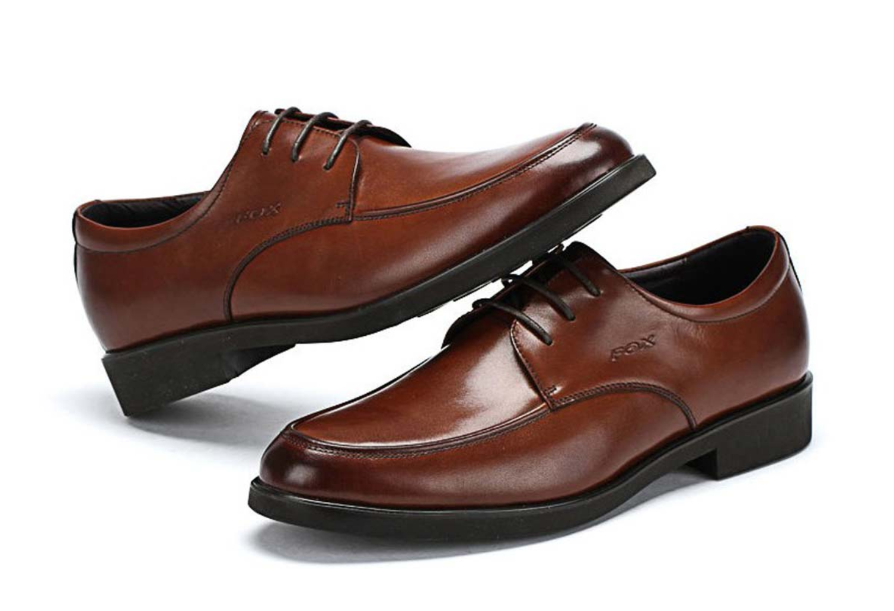
水溶性海岛纤维在鞋类制品应用

Slide 11
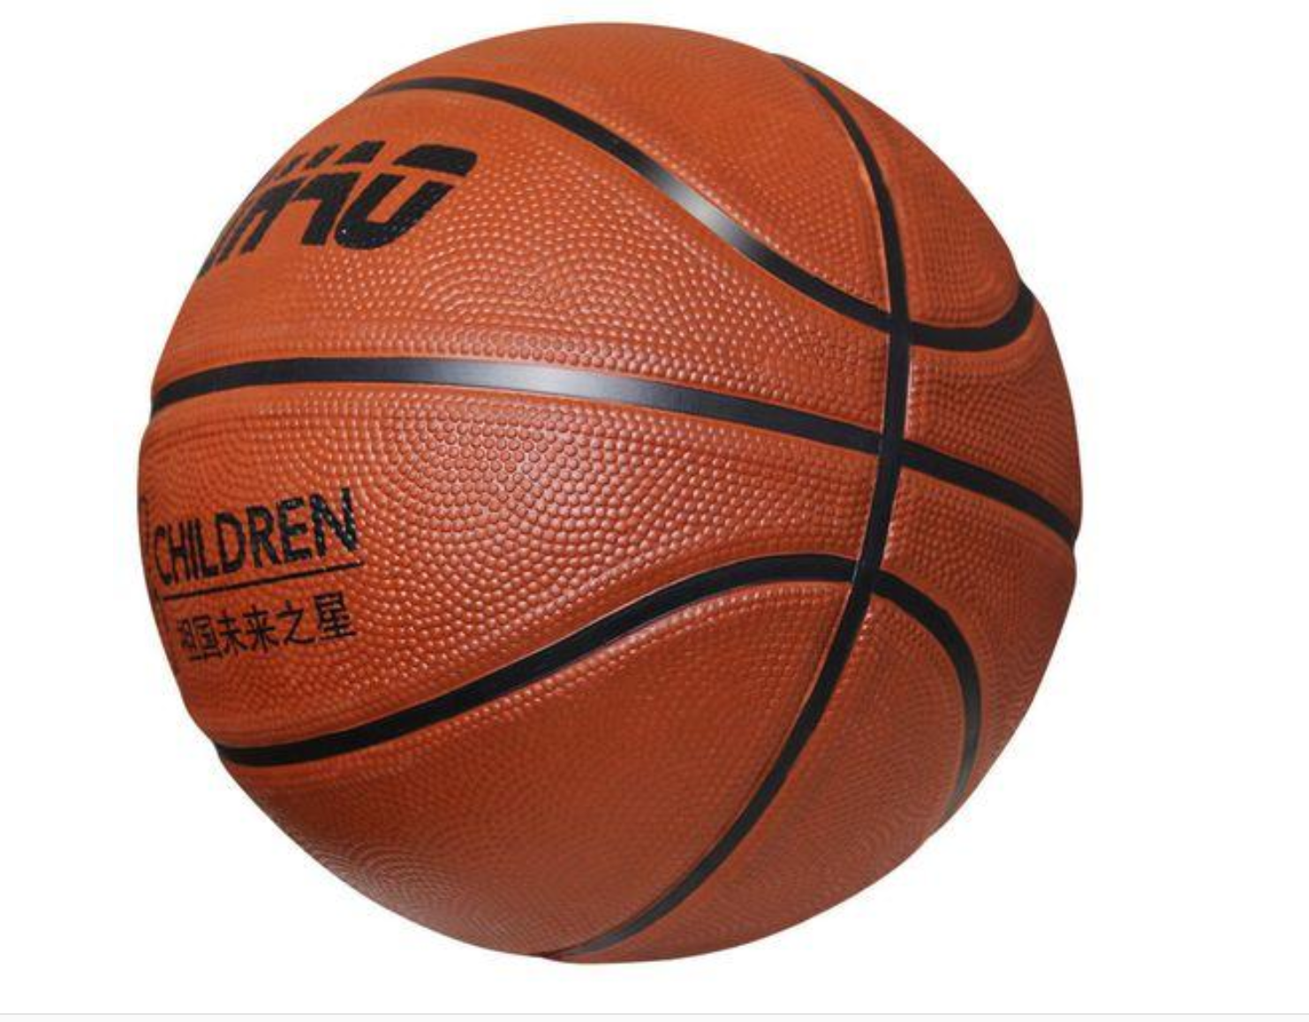
水溶性海岛纤维在体育用品应用

Slide 12
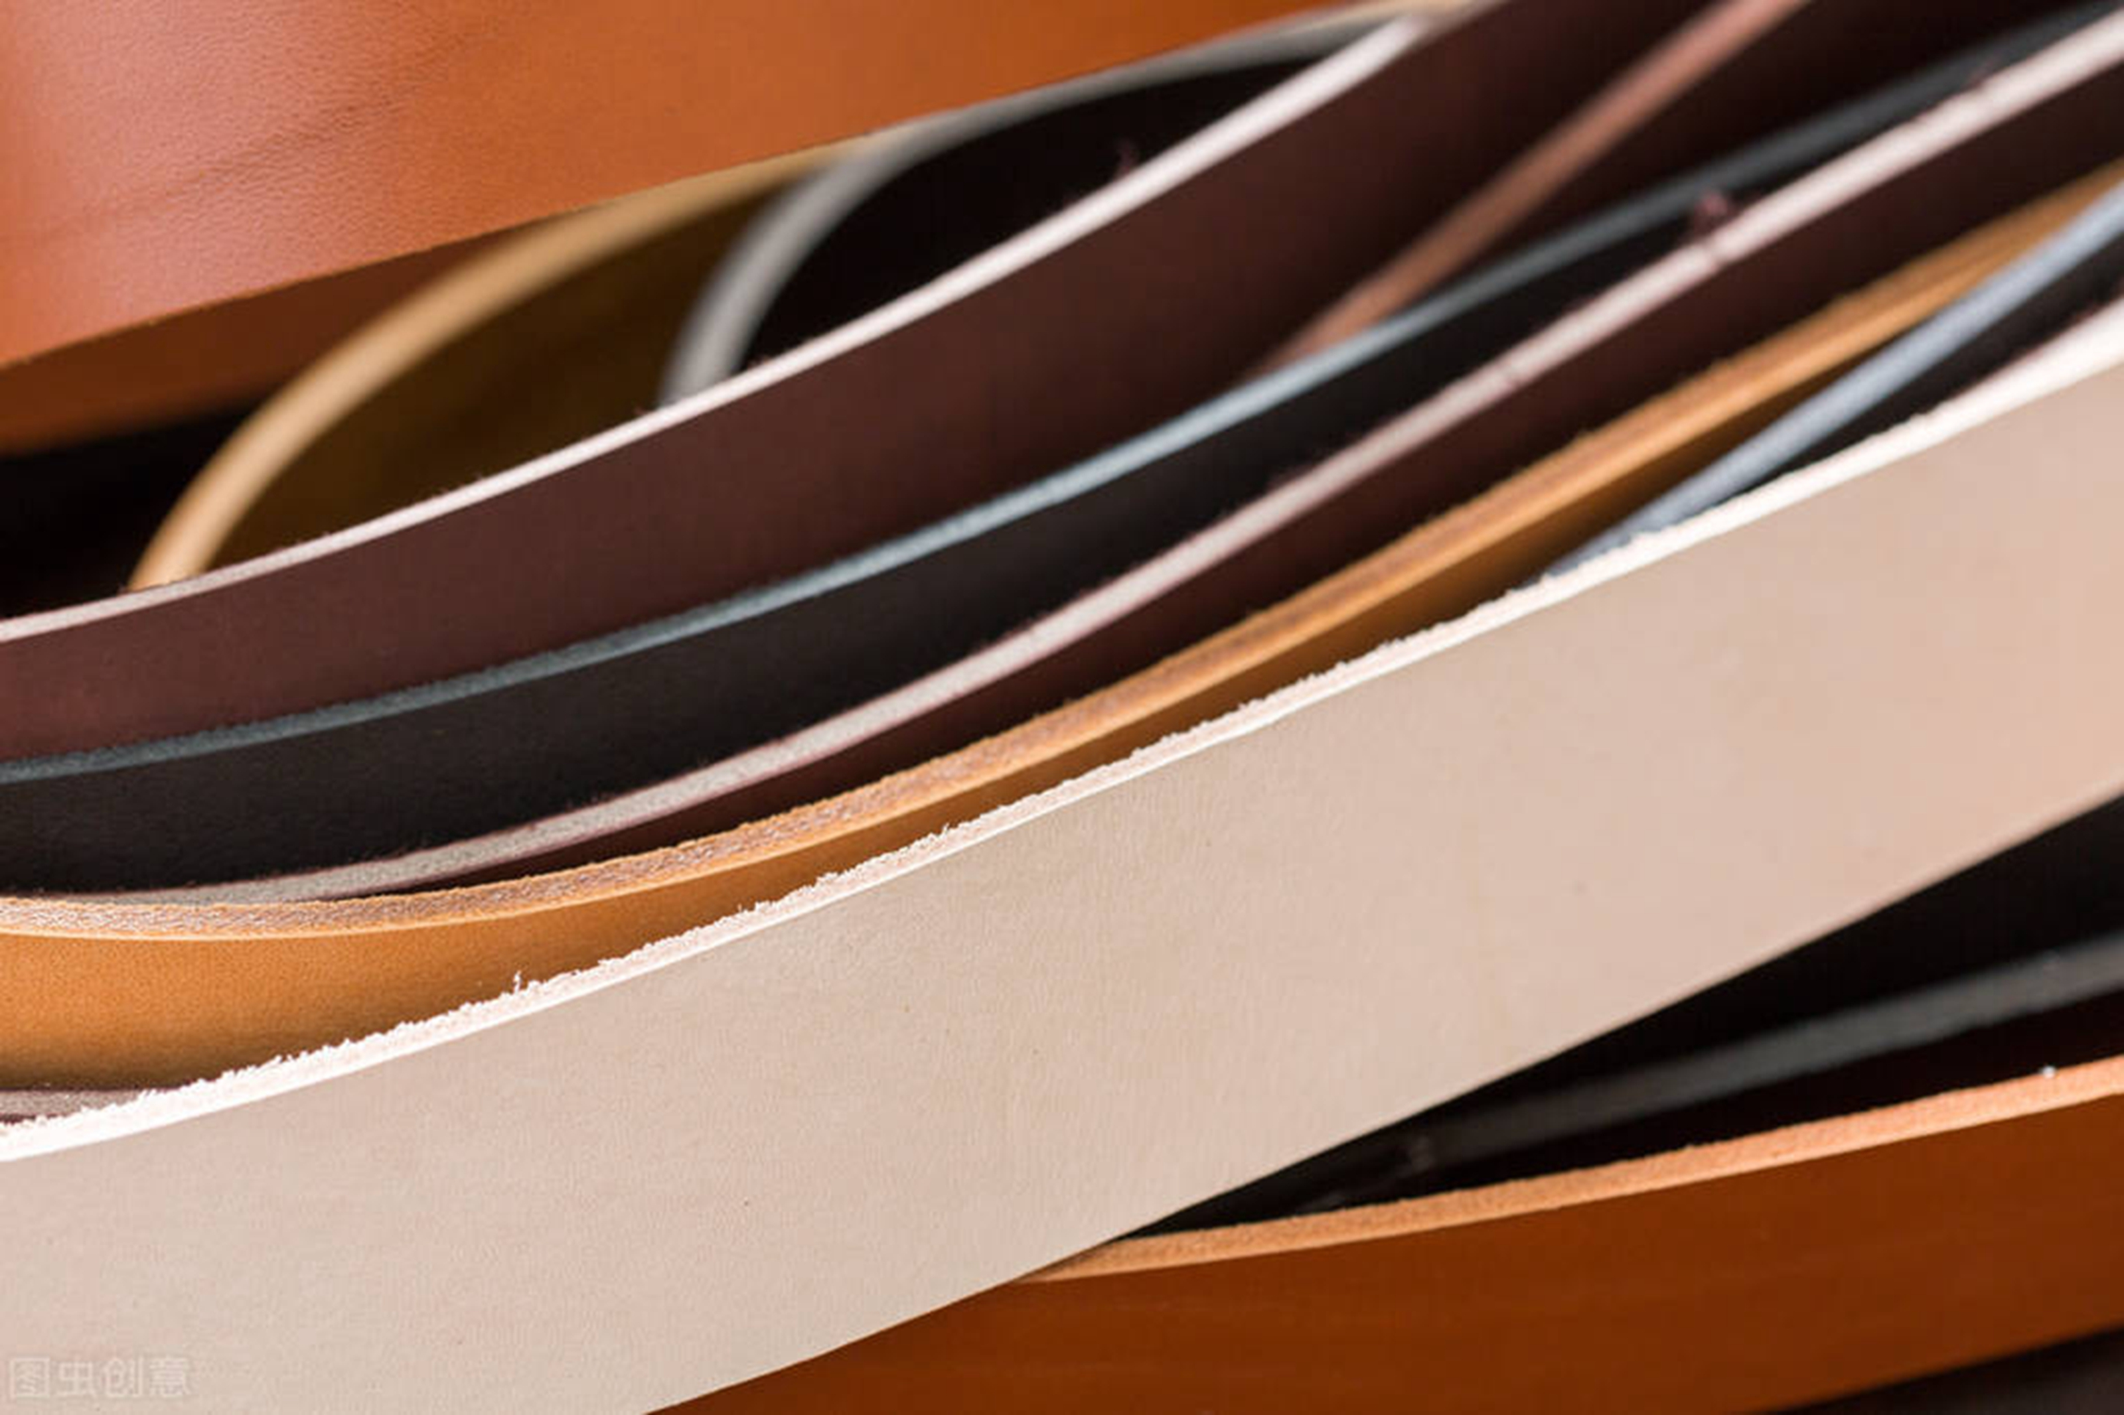
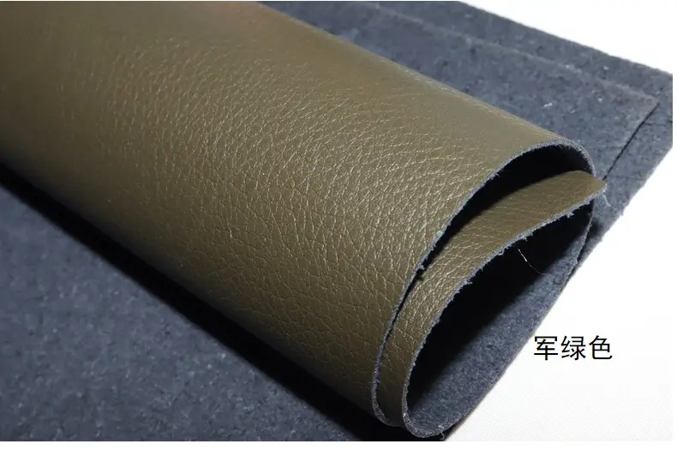
水溶性海岛纤维在牛纤皮的应用

Slide 13
水溶性海岛纤维在家具家装的应用

Slide 14
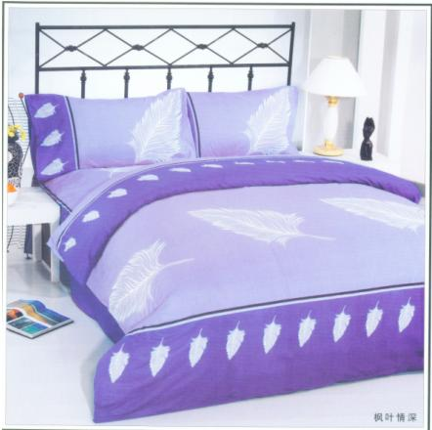
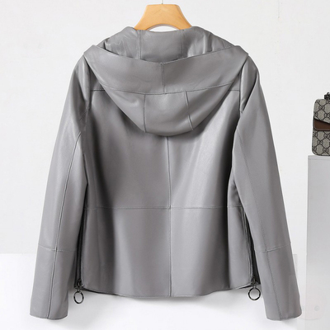
水溶性海岛纤维在家纺服装的应用

Slide 15
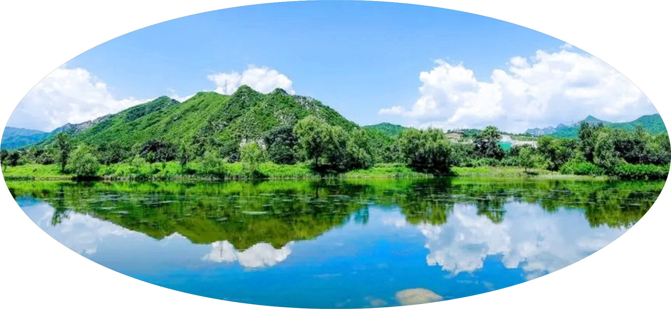
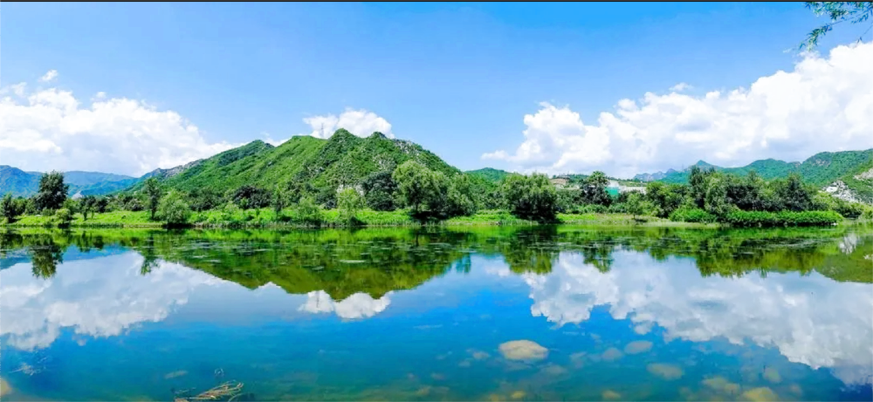
水溶性海岛纤维的发展前景
未来
宁波恒其德将沿着可持续发展的方向，研发更多低碳环保、可降解的新产品。
宁波 恒其德建设年产7.6万吨水减量定岛海岛纤维生产基地。
2023年
2019年
中国成功研发出水减量定岛海岛纤维。
日本可乐丽公司和日本东丽公司发明了苯减量不定岛海岛纤维和碱减量定岛海岛纤维
20世纪70年代初

Slide 16
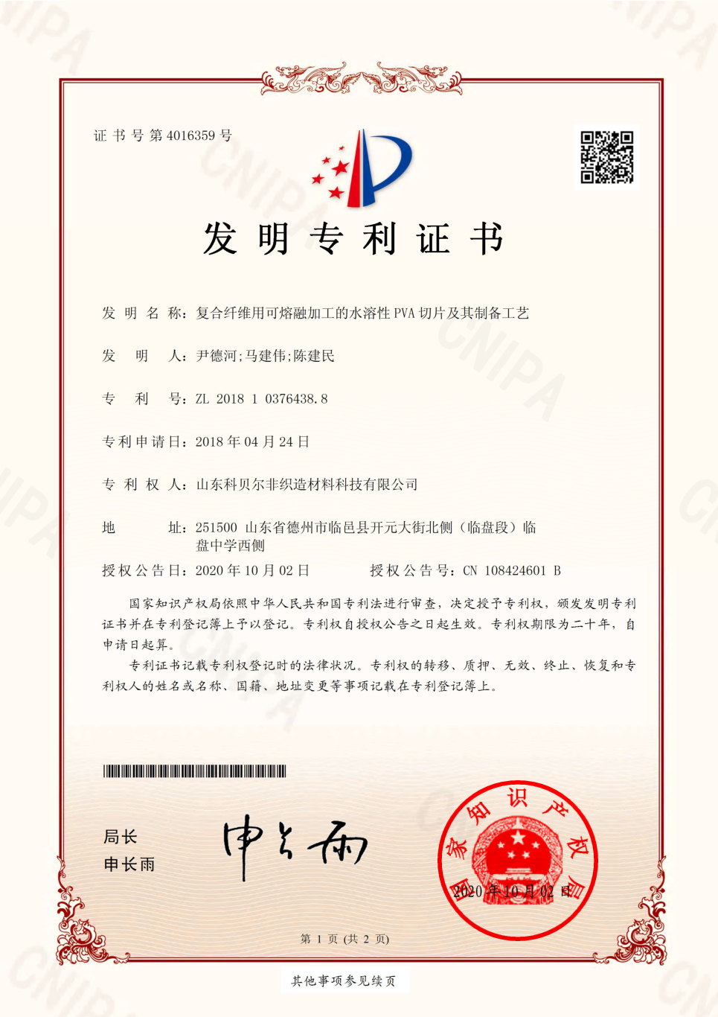
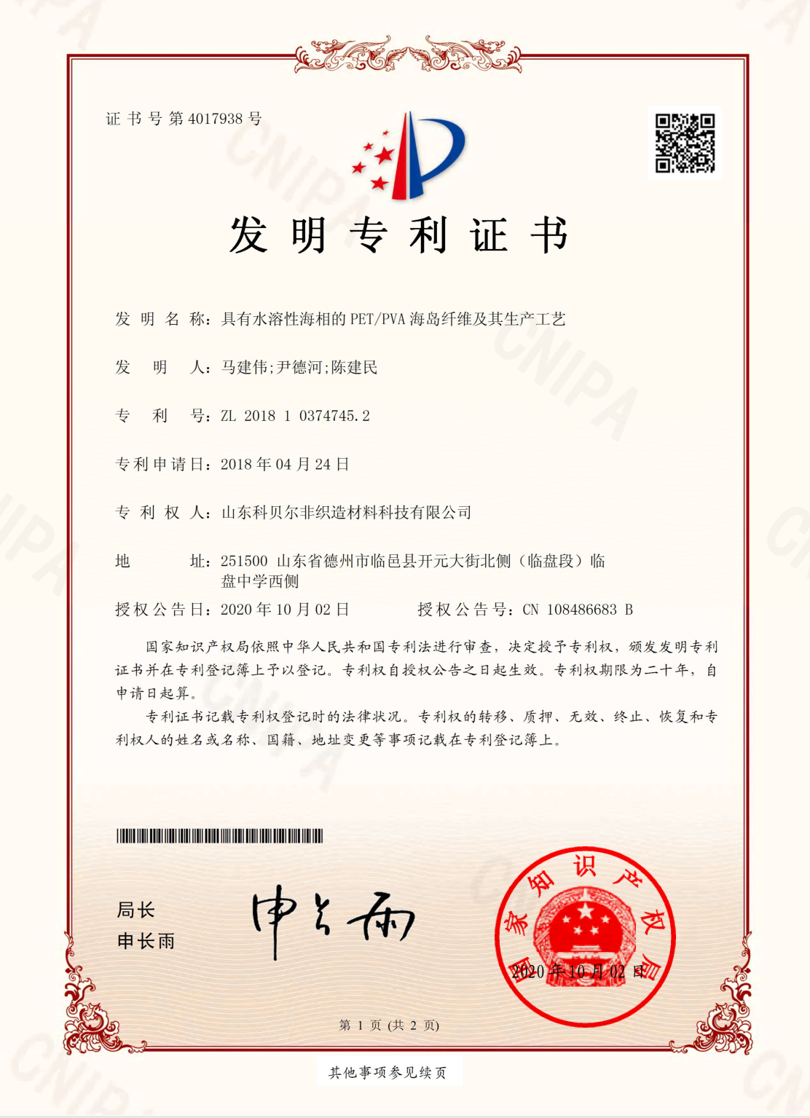
水溶性定岛海岛纤维是国内首创自主研发、具有国际最前沿技术的项目。
产品已通过行业专家和质量监督部门鉴定，各项指标完全达标；已被轻工联合会推荐到国家发改委，列为合成革行业《十四五》重点项目。 该项目已经获得国家专利局授权的8项发明专利和三项实用新型专利。

Slide 17
谢谢您！
Thank you!
汇报人 尹德河

